Slide 1
2022年7月
主な流行推計スライド

Slide 2
世界のエイズ流行 ｜ 2021
HIV陽性者数 3,840万人 [3,390万–4,380万人]
2021年の新規HIV感染者数 150万人 [110万–200万人]
2021年のエイズ関連死亡者数 650,000人 [510,000–860,000人]

Slide 3
1日に4,000人の成人と子供が新たにHIVに感染 ｜ 2021
58%がサハラ以南のアフリカで起きている
430人は15歳未満の子供
3,600人が15歳以上の成人、このうち：
─ 49%が女性
─ 31%が若者（15–24歳）
─ 19%が若い女性（15–24歳）

Slide 4
子供（15歳未満）のエイズ流行 ｜ 2021
HIV陽性の子供 170万人 [130万–210万人]
新たにHIV感染した子供の数 160,000人 [110,000–230,000人]
エイズにより死亡した子供の数 98,000人 [67,000–140,000人]

Slide 5
地域別状況 ｜ 2021
HIV陽性者数
（成人と子供）
HIV新規感染者数
（成人と子供）
エイズによる死亡者
（成人と子供）
東部・南部アフリカ
2,060万人
[1,890万–2,300万人]
670,000人
[530,000–900,000人]
280,000人
[230,000–360,000人]
西部・中央アフリカ
500万人
[450万–560万人]
190,000人
[140,000–270,000人]
140,000人
[99,000–210,000人]
中東・北アフリカ
180,000人
[150,000–210,000人]
14,000人
[11,000–38,000人]
5,100人
[3,900–6,900人]
アジア・大平洋
600万人
[490万–720万人]
260,000人
[190,000–360,000人]
140,000人
[99,000–210,000人]
ラテンアメリカ
220万人
[150万–280万人]
110,000人
[68,000–150,000人]
29,000人
[18,000–42,000]
カリブ海沿岸
330,000人
[290,000–380,000人]
14,000人
[9,500–18,000人]
5,700人
[4,200–7,600人]
東欧・中央アジア
180万人
[170万–200万人]
160,000人
[130,000–180,000人]
44,000人
[36,000–53,000人]
西欧・中欧・北アメリカ
230万人
[190万–260万人]
63,000人
[51,000–76,000人]
13,000人
[9,400–16,000人]
全世界
3,840万人
[3,390万–4,380万人]
150万人
[110万–200万人]
650,000人
[510,000–860,000人]
本表の推計範囲は、入手可能な最良の情報に基づき、この範囲内に実際の数値が入るということを示すものです。

Slide 6
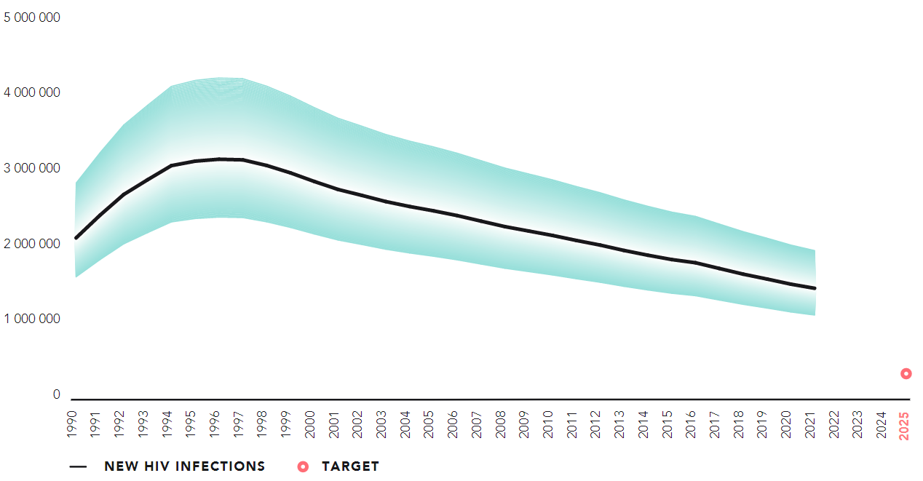
図1.01a. 新規HIV感染者数（1990－2021年）と 2025 年ターゲット
新規HIV感染者数
ターゲット
出典：UNAIDS 疫学的推計 2022 (https://aidsinfo.unaids.org/)

Slide 7
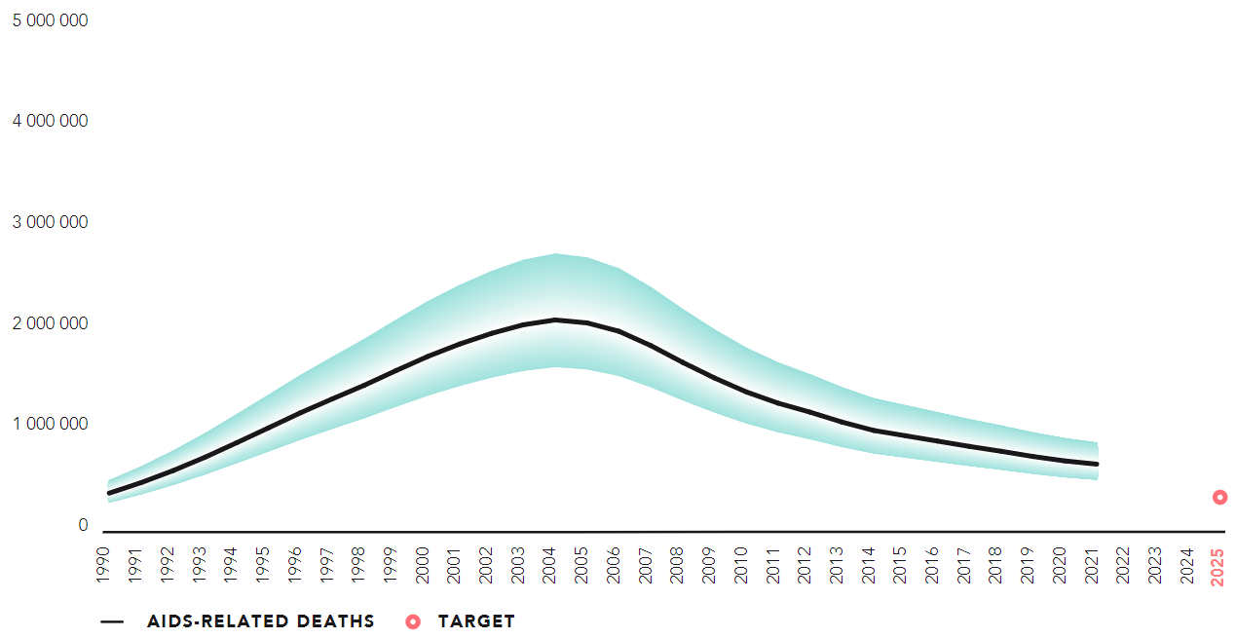
図1.02a. エイズ関連死亡者数（1990－2021年）と 2025 年ターゲット
エイズ関連死亡者数
ターゲット
出典：UNAIDS 疫学的推計 2022 (https://aidsinfo.unaids.org/)

Slide 8
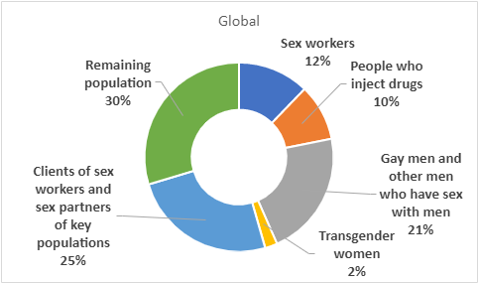
新規HIV感染者の人口集団別割合（全世界） 2021
全 世 界
セックスワーカー
12％
その他
30％
注射薬物使用者
10％
ゲイ男性など
男性とセックスをする男性
21％
セックスワーカーの客とキーポピュレーションの
セックスパートナー
25％
トランスジェンダー
女性
2％
出典: UNAIDS 特別分析、2022 ( Annex on Methods参照)

Slide 9
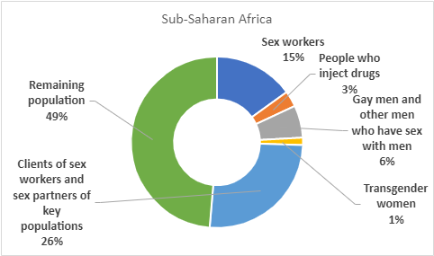
新規HIV感染者の人口集団別割合（サハラ以南アフリカ） 2021
サハラ以南アフリカ
セックスワーカー
15％
注射薬物使用者
3％
その他
49％
ゲイ男性など
男性とセックスをする男性
6％
セックスワーカーの客とキーポピュレーションの
セックスパートナー
26％
トランスジェンダー
女性
1％
出典: UNAIDS 特別分析、2022 ( Annex on Methods参照)

Slide 10
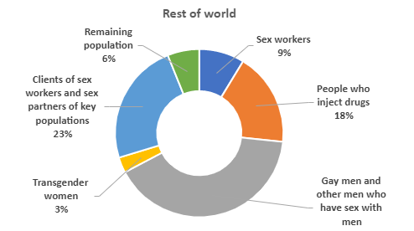
新規HIV感染者の人口集団別割合（サハラ以南アフリカ以外） 2021
サハラ以南アフリカ以外
その他
6％
セックスワーカー
9％
セックスワーカーの客とキーポピュレーションの
セックスパートナー
23％
注射薬物使用者
18％
ゲイ男性など
男性とセックスをする男性
41％
トランスジェンダー女性
3％
出典: UNAIDS 特別分析、2022 ( Annex on Methods参照)

Slide 11
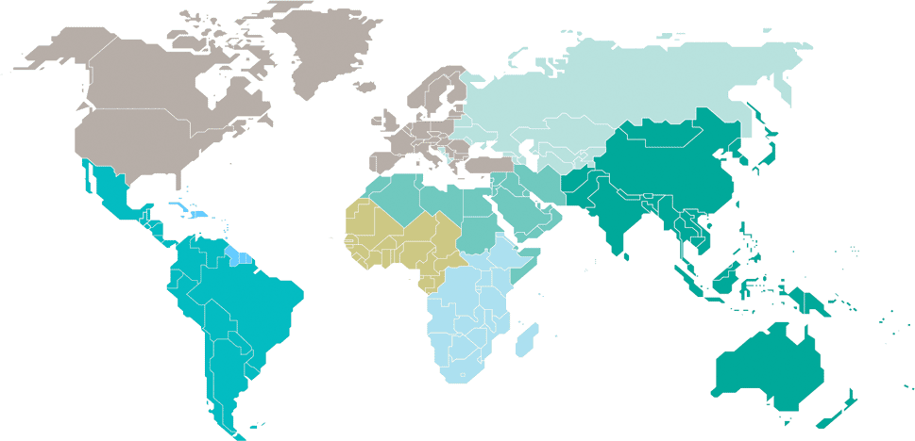
地域別HIV陽性者数（成人と子供の合計） 推計 ｜ 2021
東欧・中央アジア
180万人
[170万–200万人]
北米・西欧・中欧
230万人
[190万–260万人]
カリブ海沿岸
330,000人
[290,000–380,000人]
中東・北アフリカ
180,000人
[150,000–210,000人]
西部・中央アフリカ
500万人
[450万–560万人]
アジア・大平洋
600万人
[490万–720万人]
ラテンアメリカ
220万人
[150万–280万人]
東部・南部アフリカ
2,060万人
[1,890万–2,300万人]
合計: 3,840万人[3,390万–4,380万人]

Slide 12
地域別HIV新規感染者数（成人と子供の合計）推計 ｜ 2021
東欧・中央アジア
160,000人
[130,000–180,000人]
北米・西欧・中欧
63,000人
[51,000–67,000人]
カリブ海沿岸
14,000人
[11,000–18,000人]
中東・北アフリカ
14,000人
[11,000–18,000人]
西部・中央アフリカ
190,000人
[140,000–270,000人]
アジア・大平洋
260,000人
[190,000–360,000人]
ラテンアメリカ
110,000人
[68,000–150,000人]
東部・南部アフリカ
670,000人
[530,000–900,000人]
合計: 150万人 [110万–200万人]

Slide 13
地域別エイズによる死亡者数（成人と子供の合計）推計 ｜ 2021
東欧・中央アジア
44,000人
[36,000–53,000人]
北米・西欧・中欧
13,000人
[9,400–16,000人]
カリブ海沿岸
5,700人
[4,200–7,600人]
中東・北アフリカ
5,100人
[3,900–6,900人]
西部・中央アフリカ
140,000人
[110,000–170,000人]
アジア・大平洋
140,000人
[99,000–210,000人]
ラテンアメリカ
29,000人
[18,000–42,000]人
東部・南部アフリカ
280,000人
[230,000–360,000人]
合計: 690,000人 [500,000–970,000人]

Slide 14
子供（15歳未満）の地域別HIV陽性者数推計 ｜ 2021
東欧・中央アジア
…*
北米・西欧・中欧
…*
カリブ海沿岸
9,200人
[7,800–11,000人]
中東・北アフリカ
9,200人
[7,900–11,000人]
西部・中央アフリカ
420,000人
[340,000–500,000人]
アジア・太平洋
130,000人
[100,000–160,000人]
ラテンアメリカ
33,000人
[22,000–44,000人]
東部・南部アフリカ
100万人
[830,000–130万人]
*子供の推計値は数が少ない
ため公表されていない。
合計: 170万人 [130万–210万人]

Slide 15
子供（15歳未満）の地域別新規HIV感染者数推計 ｜ 2021
東欧・中央アジア
…*
北米・西欧・中欧
…*
カリブ海沿岸
910人
[580 – 1,300人]
中東・北アフリカh Africa
1,500人
[1,200–1,800人]
西部・中央アフリカ
54,000人
[39,000–71,000人]
アジア・太平洋
14,000人
[9,400–20,000人]
ラテンアメリカ
4,000人
[2,100–6,000人]
東部・南部アフリカ
78,000人
[49,000–130,000人]
*子供の推計値は数が少ない
ため公表されていない。
合計: 160,000人 [110,000–230,000人]

Slide 16
子供（15歳未満）の地域別エイズによる死亡者数推計  2021
東欧・中央アジア
…*
北米・西欧・中欧
…*
カリブ海沿岸
520人
[<500 – 730人]
中東・北アフリカ
910人
[730–1,100人]
西部・中央アフリカ
38,000人
[29,000–49,000人]
アジア・太平洋
7,400人
[4,400–12,000人]
ラテンアメリカ
2,600人
[1,400–4,000人]
東部・南部アフリカ
45,000人
[28,000–69,000人]
*子供の推計値は数が少ない
ため公表されていない。
合計: 98,000人 [67,000–140,000人]

